Slide 1
Различение звонких и глухих звуков
С-З
Презентацию подготовила Спицына Г.А,

Slide 2
СИМВОЛЫ ЗВУКОВ З-С
зззззззззз - песенка комарика ССССССССС- песенка водички
Звук звонкий, в горлышке звенит Звук глухой, в голышке не звенит

Slide 3
З
С

Slide 4
Назовите картинки, выделяя звук С, определите место звука в слове

Slide 5
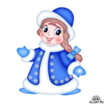
Назовите картинки, выделяя звук С, определите место звука в слове

Slide 6
Назовите картинки, выделяя звук С, определите место звука в слове

Slide 7
Назовите картинки, выделяя звук З, определите место звука в слове

Slide 8
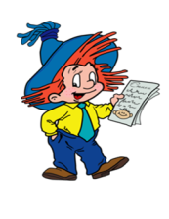
Назовите картинки, выделяя звук З, определите место звука в слове

Slide 9
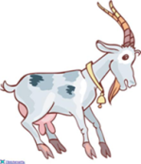
Назовите картинки, выделяя звук З, определите место звука в слове

Slide 10
Нарядите елочку

Slide 11
Подбери картинки к нужной букве

